Slide 1
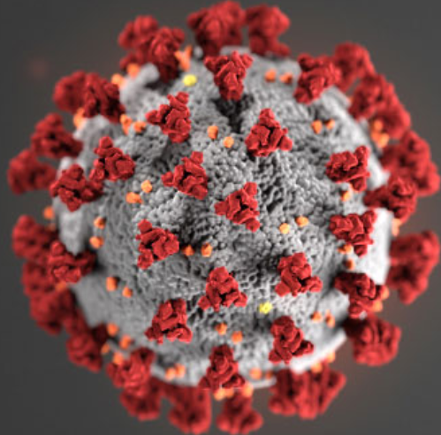
Hoja de referencia médica de la cadena de suministros de COVID-19
Descripción : La presentación clínica para los casos reportados de COVID-19 varía en severidad entre infección asintomática o enfermedad leve hasta enfermedad grave o mortal. Algunos informes sugieren el potencial de deterioro clínico durante la segunda semana de enfermedad. El síndrome de dificultad respiratoria aguda (SDRA) se presentó en el 17-29% de los pacientes hospitalizados, y la infección secundaria se presentó en el 10%. Entre los pacientes hospitalizados con neumonía, la proporción de casos fatales se ha informado como 4–15%. En este momento no está disponible ningún tratamiento específico para COVID-19.
COVID-19 es una enfermedad causada por una infección con el virus SARS-CoV, que es un betacoronavirus, como MERS-CoV y SARS-CoV. Los signos y síntomas que se informan con mayor frecuencia incluyen fiebre, tos, mialgia o fatiga, y falta de aliento al inicio de la enfermedad. Los datos de otras infecciónes humanas con coronavirus (por ejemplo, MERS-CoV, SARS-CoV) sugieren que el período de incubación puede variar de 2 a 14 días.
COVID-19
Modo de transmisión: Según la información actual, se supone que COVID-19 es transmitida a través de gotas respiratorias. Transmisión por aire o por la vía fecal-oral es probable, pero no se conoce la significación clínica en el contexto de un brote.
CONSIDERACIONES DE LA CADENA DE SUMINISTROS
El personal de la cadena de suministros debería seguir los protocolos PPE si están ingresando a zonas rojas de tratamiento o entrando en contacto con casos sospechosos
Se recomienda el soporte respiratorio para pacientes con dificultades respiratorias severas
LISTADO DE PRODUCTOS
DIAGNÓSTICO
Concentradores de oxígeno
GESTIÓN DE DESECHOS DE INSUMOS DE DESINFECCIÓN/ MATERIAL DE RIESGO BIOLÓGICO
Equipos de laboratorio ELISA y RT-PCR y reactivos
Máscara de oxígeno con bolsa de reserva, desechable
Desinfectante con alcohol para manos
INFRAESTRUCTURA Y EQUIPOS DE INSTALACIONES DE SALUD
Oxímetro de pulso, portátil
Bolsa, desechable para PPE de desechos de material de riesgo biológico y desperdicios clínicos sin objetos filosos
Ambulancia con sistema de aislamiento de aire para el transporte de pacientes contagiosos
Tubos de recolección de muestras
Bolsas de cadáveres (apto para entierro o cremación)
Hisopos para la toma de muestras bucales
Desinfectantes
Sistema móvil, de diagnóstico básico por rayos X
Hisopos para la toma de muestras nasales
Jabón quirúrgico
Ultrasonido portable
Jeringas: 0.5 ml autodestrucción (AD) y 5 ml para prevención de reuso (RUP)
Conjunto: mascara, gel y jabón para la población focalizada
Resucitador
Cloro
Instalaciones de triage médico/tratamiento/aislamiento
Configuración de infusión, incluyendo bomba
MEDICAMENTOS E INSUMOS MÉDICOS
Sustancia de transporte de embalaje para transporte de muestras virales
EQUIPOS DE PROTECCIÓN PERSONAL
Paracetamol
Guantes
Oxigeno
Máscaras respiradores N95
Anteojos de protección
Compuesto de infusión (Lactato de Ringer)
Máscaras quirúrgicas
Bata, desechable e impermeable, con puños elásticos
Antibióticos (para infecciones secundarias)
Ventiladores con fuente de alimentación portátil y de respaldo
AVANZADO
EQUIPOS MÉDICOS
Máscara médica
Kits de atención domiciliaria para el aislamiento domiciliario de casos asintomáticos o levemente sintomáticos
Termómetro infrarojo
Protector de ojos/facial
Antivirales/vacunas (en desarollo)
Laringoscopio, juego para adultos y niños
Caja de seguridad para jeringas/agujas utilizadas
Tubos endotraqueales
Ropa hospitalaria desechable
FUENTE: Adaptado de la hoja de referencia médica de Enfermedades de transmisión por aire/gotas, suplementado con la información contenida en el la lista de productos del WHO (Feb 7 2020), el informe del CDC sobre el COVID-19 (Feb 27, 2020) y entrevistas con expertos en la cadena de suminitro de emergencias y enfermedades infecciosas de McKinsey

